Slide 1
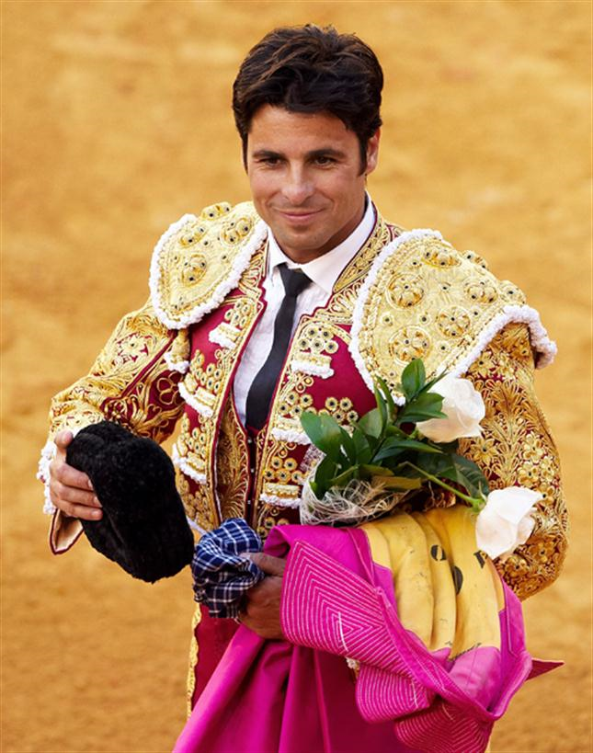
THE ROBERT BURNS ACADEMY
This week, we are starting to learn Spanish! This week we will learn: How to say how we are feeling; greetings and saying where we are from.

Slide 2
We are going to listen to 3 podcasts from the Coffee Break Spanish series. Listen the podcasts and repeat the vocabulary. This is series 1. You can follow the hyperlink or download the Podcasts on Apple, Google or Spotify

Slide 3
Saying how you are feeling
https://radiolingua.com/2008/10/lesson-01-coffee-break-spanish
Click on the hyperlink. This will take you to the page. Then press play!

Slide 4
Saying how you are feeling
The next slide has a Spanish conversation. You could practise this with a friend or family member. Notice that Spanish uses upside down exclamation and question marks. Spanish is the only language which uses these!

Slide 5
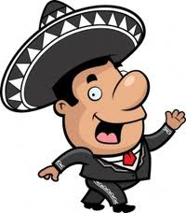
¡Hola! ¿Qué tal?
¡Muy bien gracias! ¿Y tú?
¡Estoy muy bien!
¡Excelente!

Slide 6
Saying how you are feeling
Now copy the vocabulary from the next slide!

Slide 7
¡Hola! | Hello
¿Qué tal? | How are you?
Bien | well
Muy bien | Very well
Gracias | thanks
¿y tú? | And you?
fatal | Not well
Yo muy bien | I am very well
Excelente | Excellent
Fenomenal | Great
estupendo | Really good

Slide 8
Greetings & saying your name
https://radiolingua.com/2008/10/lesson-02-coffee-break-spanish
Click on the hyperlink. This will take you to the page. Then press play!

Slide 9
¡Buenos días!
¡Buenas tardes!
¡Buenas noches!

Slide 10
¡Adiós!
¡Hasta luego!
¡Hasta pronto!
¡Hasta mañana!

Slide 11
Me llamo Pablo
¡Encantada!
Me llamo Maria
¡Encantado!

Slide 12
Greetings & saying your name
Match up the new Spanish words! You will need a pen and paper!

Slide 13
1) Buenos días
2) Buenas tardes
3) Buenas noches
4) adiós
5) Hasta luego
6) Hasta pronto
7) Hasta mañana
8) Me llamo
9) encantado
A) My name is
B) See you later
C) Good night
D) Goodbye
E) Good afternoon
F) See you soon
G) Pleased to meet you
H) Good morning
i) See you tomorrow

Slide 14
Greetings & saying your name
Now copy the vocabulary from the next slide!

Slide 15
Buenos días | Hello / good morning
Buenas tardes | Good afternoon
Buenas noches | Good evening
Adiós | Goodbye
Hasta luego | See you later
Hasta pronto | See you soon
Hasta mañana | See you tomorrow
Me llamo Pablo | My name is Pablo
Encantado | Pleased to meet you
Encantada | Pleased to meet you

Slide 16
Saying your name & where you are from
https://radiolingua.com/2008/11/lesson-03-coffee-break-spanish
Click on the hyperlink. This will take you to the page. Then press play!

Slide 17
¡Me llamo Pablo! ¿y tú?
¡Me llamo Maria!
Gramática: The word “tú” means “you”. This is informal. Use it with family and friends

Slide 18
¡Me llamo Pablo! ¿y usted?
¡Me llamo señor Lopez!
Gramática: The word “usted” means “you”. This is formal. Use it with people you do not know well

Slide 19
¿Cómo te llamas?
¡Me llamo Maria!
¿Cómo se llama Usted?
¡Me llamo señor Lopez

Slide 20
¿de dónde eres?
¡Soy de Barcelona! ¿de dónde eres?
¡Soy de España!

Slide 21
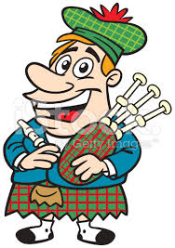
¿de dónde eres?
¡Soy de Escocia!

Slide 22
¿de dónde eres?
¡Soy de España!
¡Soy de España también!

Slide 23
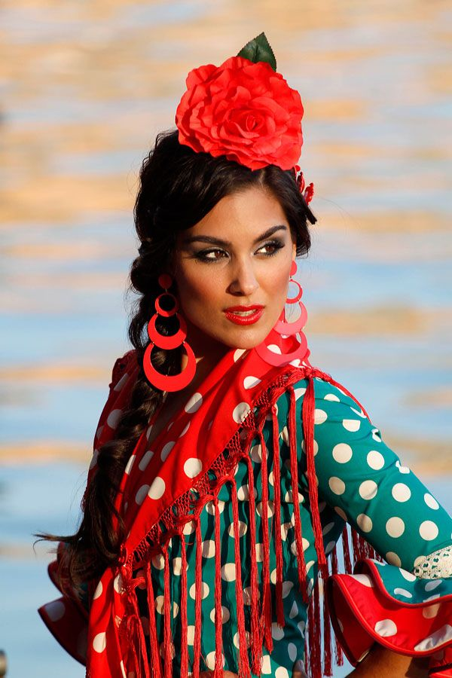
¿de dónde es Usted?
¡Soy de España!
¡Soy de España también!

Slide 24
Saying your name & where you are from
Now copy the vocabulary from the next slide!

Slide 25
¿Cómo te llamas? | What is your name? (informal)
¿Cómo se llama Usted? | What is your name? (formal)
¿De dónde eres? | Where are you from? (informal)
¿De dónde es Usted? | Where are you from? (formal)
Soy de España | I am from Spain
Soy de Escocia | I am from Scotland
Los Estados Unidos | The United States
Inglaterra | England
Australia | Australia
Irlanda | Ireland
Francia | France

Slide 26
Matador Matching Madness
Got a good memory? Match up the new Spanish words! Do this in your jotter, then correct your answers. There are three quizzes to do! ¡Qué bien!

Slide 27
1) ¡Hola!
2)¿Qué tal?
3) Bien
4) Muy bien
5) Gracias
6) ¿y tú?
7) ¡fatal!
8) Yo muy bien
9) Excelente
10)Fenomenal
11) estupendo
A) And you?
B) Really good
C) Not well
D) Thanks
E) Very well
F) How are you?
G) excellent
H) I am very well
I) well
J) great
K) Hello

Slide 28
1) Buenos días
2) Buenas tardes
3) Buenas noches
4) Adiós
5) Hasta luego
6) Hasta pronto
7) Hasta mañana
8) Me llamo Pablo
9) Encantado
A) See you tomorrow
B) Good morning
C) Goodbye
D) I am called Pablo
E) See you later
F) See you soon
G) Pleased to meet you
H) Good afternoon
I) Good evening

Slide 29
1) ¿Cómo te llamas?
2)¿Cómo se llama Usted?
3) Irlanda
4) ¿De dónde eres?
5) ¿De dónde es Usted?
6) Inglaterra
7) Soy de España
8) Soy de Escocia
9) Los Estados Unidos
10) Australia
11) Francia
A) England
B) I am from Scotland
C) The United States
D) What is your name? (informal)
E) France
F) Ireland
G) Where are you from? (formal)
H) What is your name? (formal)
I) I am from Spain
J) Where are you from? (informal)
K) Australia

